Slide 1
Deep Learning
YOLO, YOLOv4, Scaled YOLO

Slide 2
Ementa
Introdução (15/10)
Yolo (25/10)
Tensorflow (01/11)
Conceitos básicos de redes convolucionais
Funções de Ativação
Redução de complexidade (pooling)
Classificação
Visão Geral YOLO(v4)
Operação
Boxing
Detection
Treinamento
Estrutura
Full, lite-3l
Scaled YOLOv4
Introdução
Keras + Tensorflow
Criação do modelo
Treinamento
Uso
YoloV3 no tensorflow

Slide 3
O problema
O ambiente
O Contexto
O problema
Veículos e pessoas circulando livremente.
Condições ambientais diversas (sol, chuva, dia, noite).
Ambiente urbano com iluminação artificial, reflexos, barreiras, etc
Necessidade de identificar ocorrências:
Tumultos,
Assaltos,
Infrações de trânsito
Identificar as ocorrências usando:
Computador embarcado, de borda (IoT),
Câmera simples,
Veículo em movimento

Slide 4
Desafios
Desafio 1
Desafio 2
Desafio 3
Capturar imagens
Resolução
Nitidez
Cromaticidade
Taxa de captura
Detetar objetos
Memória limitada
CPU limitada
Energia limitada
Taxa de deteção
Qualidade de deteção
Gerar notificações confiáveis
Identificação parcial
Placas
Cluster de objetos
Tumultos
Contexto de objetos
Assaltante,
Policial

Slide 5
Foco:
Desafio 1
Desafio 2
Capturar imagens
Resolução
Nitidez
Cromaticidade
Taxa de captura
Detetar objetos
Memória limitada
CPU limitada
Energia limitada
Taxa de deteção
Qualidade de deteção

Slide 6
YOLO
Baixo custo computacional,
Maior tolerância a dados de baixa qualidade,
Maior capacidade de generalização.
You Only Look Once

Slide 7
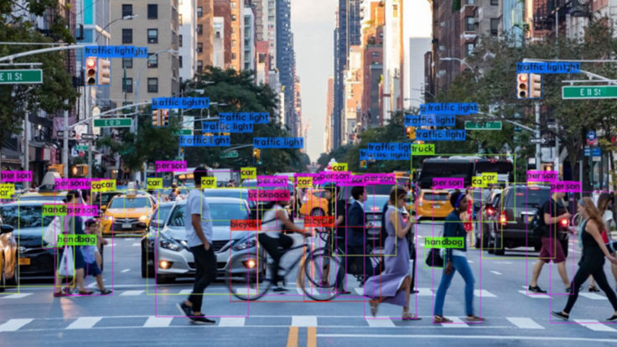
O Que é YOLO?

Slide 8
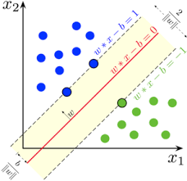
Um pouco de História
Até 2014 DPMv5 (Deformable Parts Model) era o padrão ouro:
Dalal e Triggs, 2005
Detetar pedestres, em pé
Histograma(s) de gradiente orientado e vetores de características (feature vectors)
Classificador linear SVM (Support Vector Machine)
Detetor de Janela Flutuante (sliding window vector)
14 segundos/imagem 33.7% mAP (NVIDIA Geforce 980 ou TitanX)
support vector machine

Slide 9
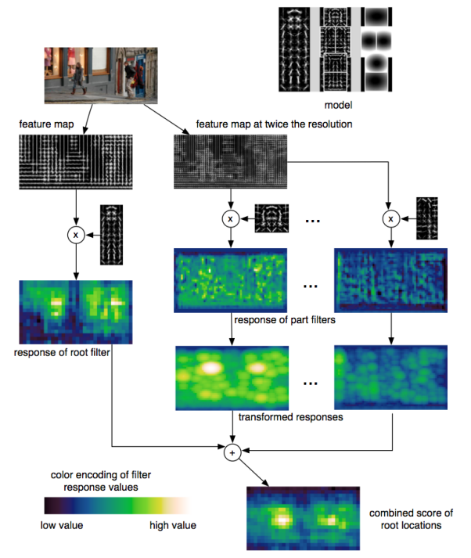
DPMv5

Slide 10
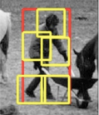
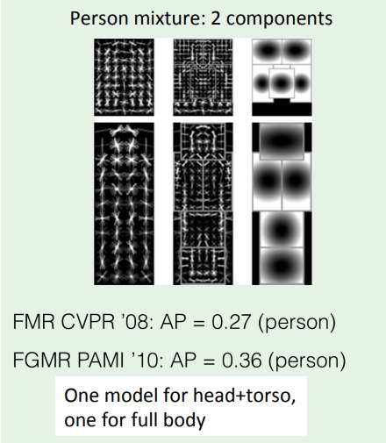
DPMv5
Deformable Part Models Paper

Slide 11
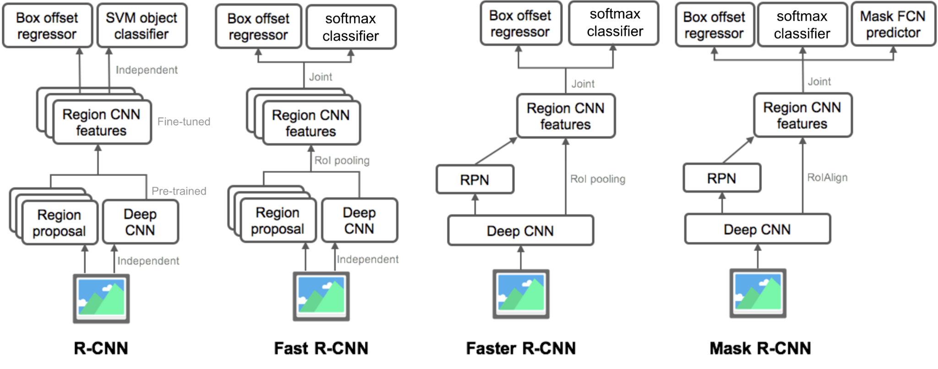
2014 - R-CNN
NVIDIA introduz bibliotecas CUDNN (CUDA Deep NN)
mAP subiu para 66%
Frame rate inferior a DPMv5
Levou a desenvolvimentos colaterais:
Fast R-CNN
Faster R-CNN
Mask R-CNN

Slide 12
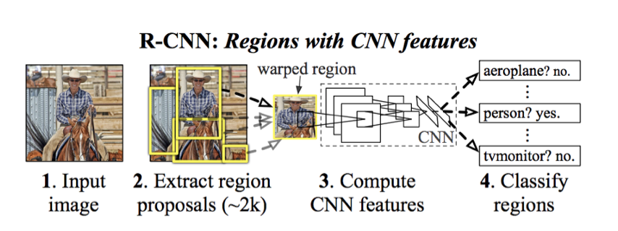
2014 - R-CNN
Busca seletiva...

Slide 13
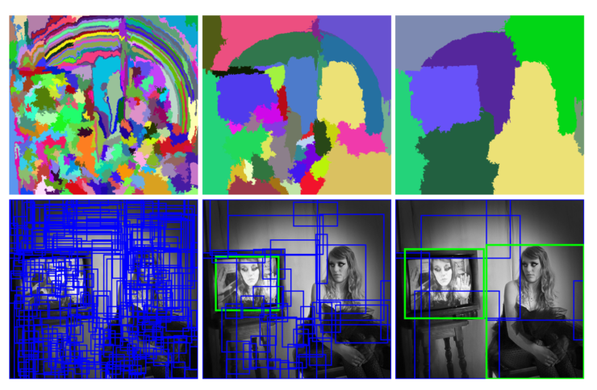
2014 - R-CNN
Busca seletiva… O algoritmo de busca seletiva utiliza a busca exaustiva, mas ao invés de utilizá-la isoladamente também trabalha com a segmentação das cores apresentadas na imagem. Podemos dizer que a pesquisa seletiva é um método que separa objetos de uma imagem, fornecendo cores diferentes para o objeto.
Este algoritmo começa criando muitas janelas pequenas ou filtros e usa o algoritmo “greedy” para aumentar a região. Em seguida, ele localiza as cores semelhantes nas regiões e as mescla.
Artigo R-CNN Fast/Faster/Mask R-CNN

Slide 14
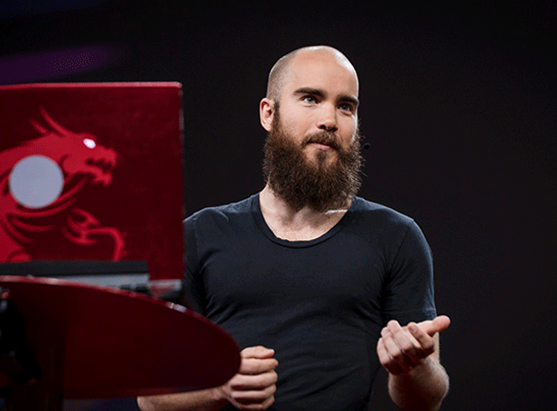

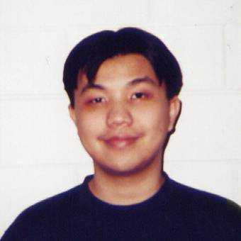
2015 - YOLO
Criado por Joseph Redmon (estudante PhD)
mAP 63.4
22ms por frame
44 FPS (PC bem configurado + GPU)
Depois:
YoloV3
YoloV4
Abandonou pesquisa (2020) por questões éticas
Atual: Alexey Bochkovskiy (researcher Intel)
Won Kin Yiu: Scaled Yolo (HK Baptist University)
Foto qdo era estudante Ohio State

Slide 15
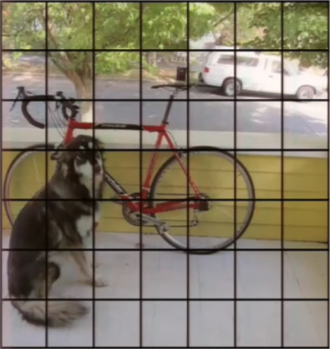
2015 - YOLO
Abordagem:
Divide-se a imagem em células
Cada célula: # limitado elementos predição

Slide 16
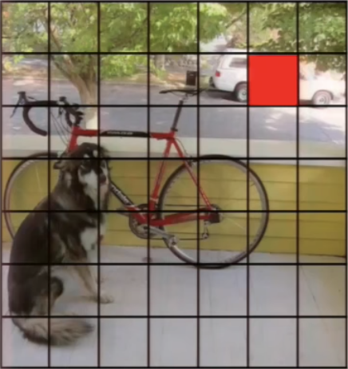
2015 - YOLO
Abordagem:
Determina-se uma quantidade de ‘bounding boxes’
Determina-se a probabilidade de que estes ‘bounding boxes’ tenham efetivamente um objeto (‘confidence level’)

Slide 17
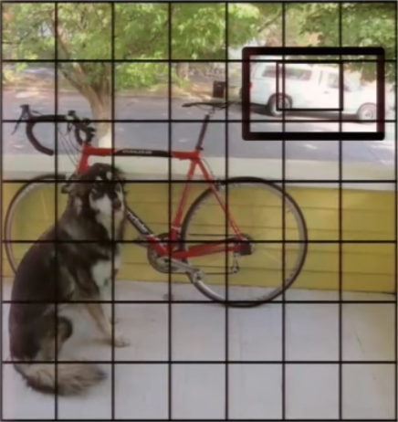
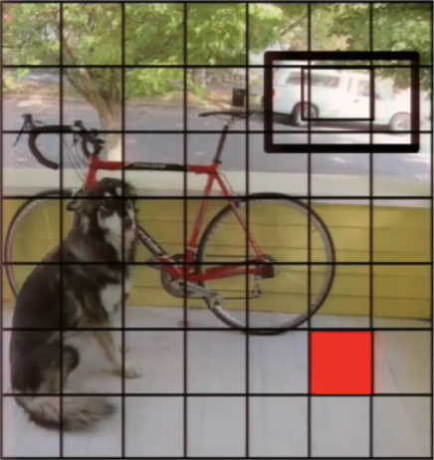
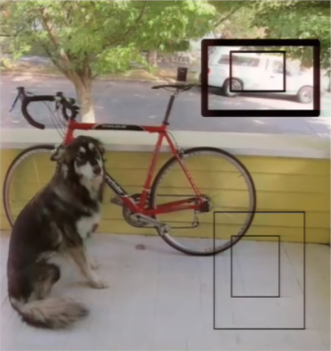
2015 - YOLO
Abordagem:
Determina-se uma quantidade de ‘bounding boxes’
Determina-se a probabilidade de que estes ‘bounding boxes’ tenham efetivamente um objeto (‘confidence level’)
Algumas regiões vão ter ‘bounding boxes’ marcados, mas com probabilidade (‘confidence level’) muito baixo

Slide 18
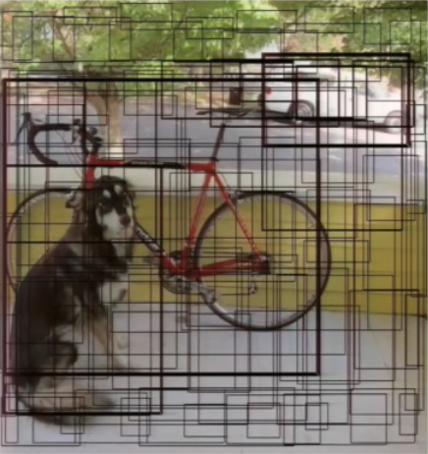
2015 - YOLO
Abordagem:
Quando o processo foi iterado por todas as células do grid, é extraído um conjunto de ‘bounding boxes’ que estão ranqueados pelos respectivos graus de confiança (‘confidence levels’)

Slide 19
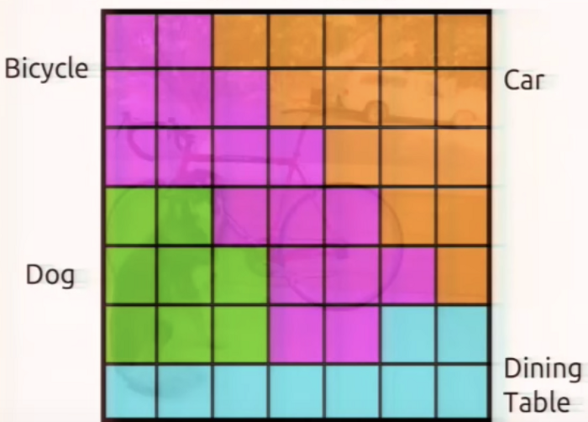
2015 - YOLO
Abordagem:
Para cada célula é calculada a probabilidade condicional da ocorrência de uma determinada classe na célula.
Não é a predição de classe, mas a predição da probabilidade condicional da ocorrência de classe dentro da célula

Slide 20
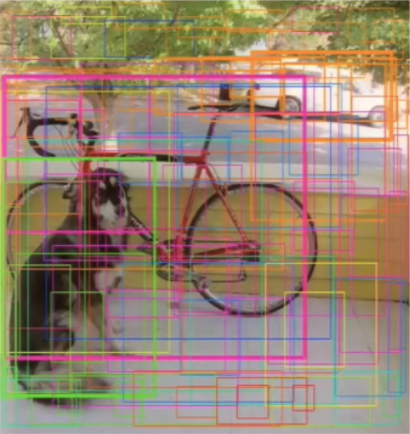
2015 - YOLO
Abordagem:
Para cada célula se calcula o produto entre a probabilidade condicional de classe e o valor de confiança (‘confidence level’) do ‘bounding box’

Slide 21
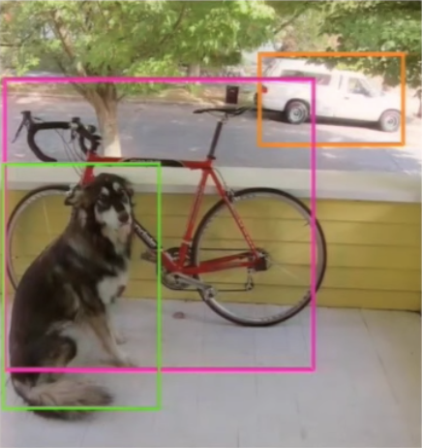
2015 - YOLO
Abordagem:
Finalmente se faz a supressão de todos os ‘bounding boxes’ com valores do produto P_{classe} * Confidence_level não máximo
Faz-se a supressão de tudo que tenha o produto acima inferior a um determinado patamar (‘threshold’)

Slide 22
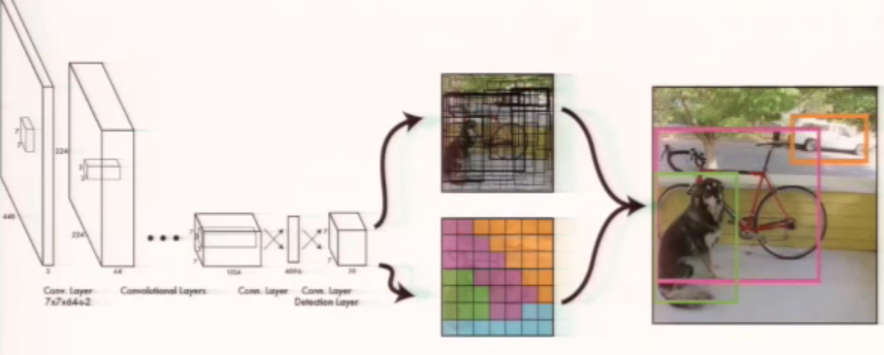
2015 - YOLO

Slide 23
2015 - YOLO
CLEAR & COOL but…
Como Treinamos Isso aí????

Slide 24
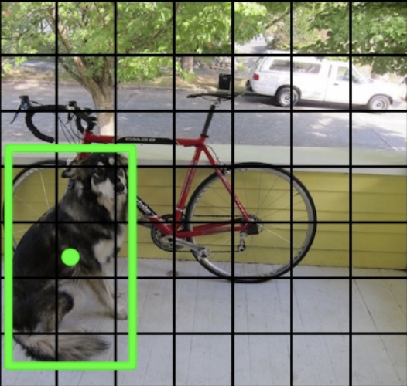
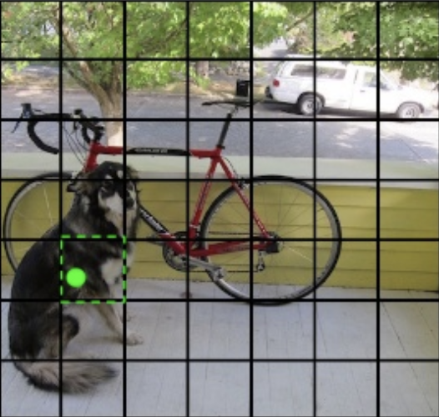
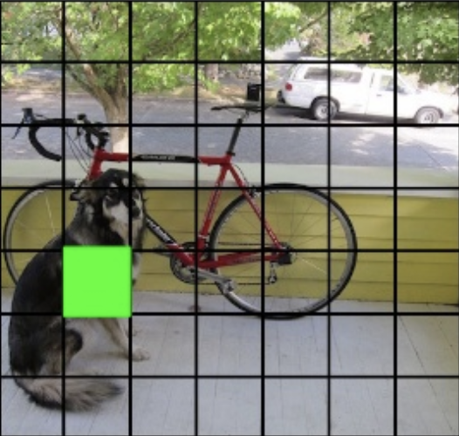
2015 - YOLO
Anotamos imagem de treino:
Marcamos caixas (‘boxes’) no entorno de objetos das categorias que deverão ser reconhecidas.
Isto é chamdado de ‘ground truth’
A célula na qual o ‘box’ tiver seu centro é a célula responsável pela detecção

Slide 25
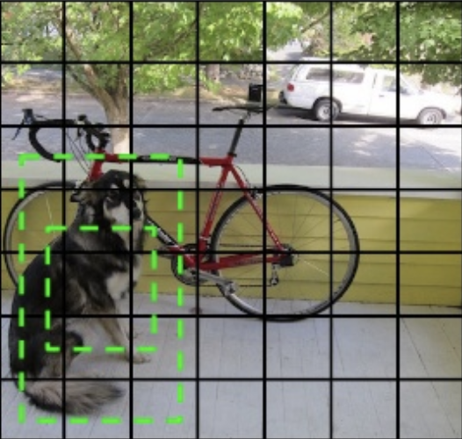
2015 - YOLO
Predição de classe:
A predição de classe/categoria é ajustada ao ‘ground truth’.
Mas também é preciso ajustar as propostas de ‘bounding box’ à célula

Slide 26
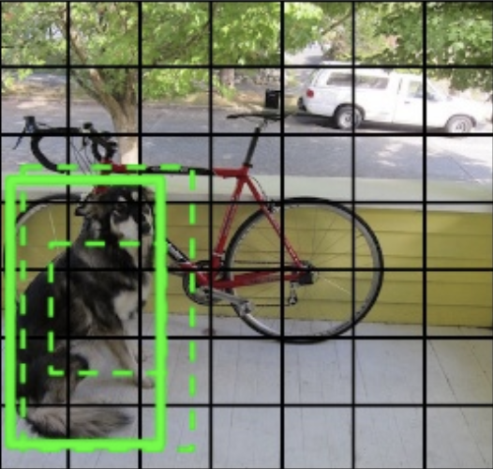
2015 - YOLO
Box da classe:
O sistema gera (automaticamente) um conjunto de regiões (boxes) prospectivos.
Dos ‘boxes’ prospectivos, qual:
Coincide com a maior parte do ‘ground truth’ box (IoU) e
Tem o maior grau de confiança (‘confidence level’).
As coordenadas de detecção (centro, largura, altura) são ajustadas para esse box

Slide 27
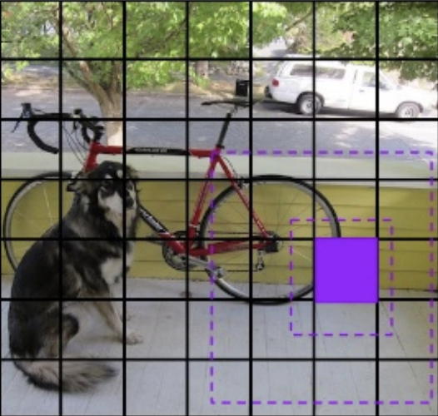
2015 - YOLO
Células sem objetos:
Todas as células que não tem ‘boxes’ passando por elas, é estabelecida uma redução no grau de confiança (‘confidence level’)
Para estas células não são calculadas probabilidades de classe nem coordenadas, já que não há nada de interesse nelas

Slide 28
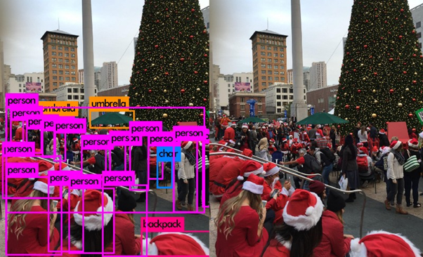
2015 - YOLO
Limitações do YOLO:
Yolo só pode prever um número limitado de ‘bouding boxes’ por célula. Na versão original 2. 5 na atual versão YoloV4.
Apesar do número poder ser aumentado, ele só prevê uma classe por célula.
Daí a incapacidade de detetar grupos de objetos pequenos agrupados em área pequena (problema das ‘laranjas na laranjeira)

Slide 29
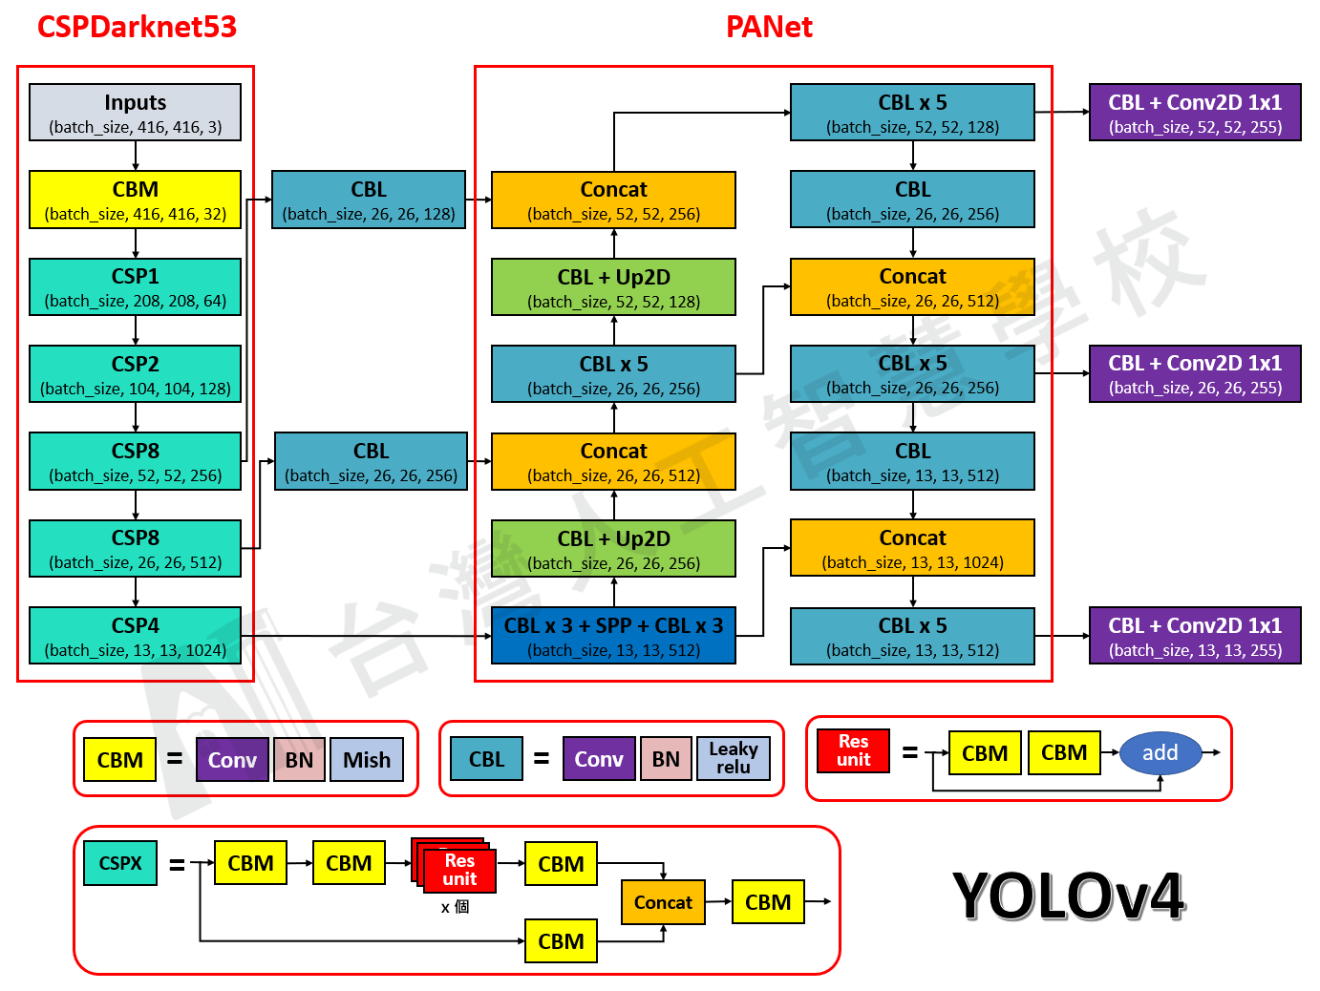
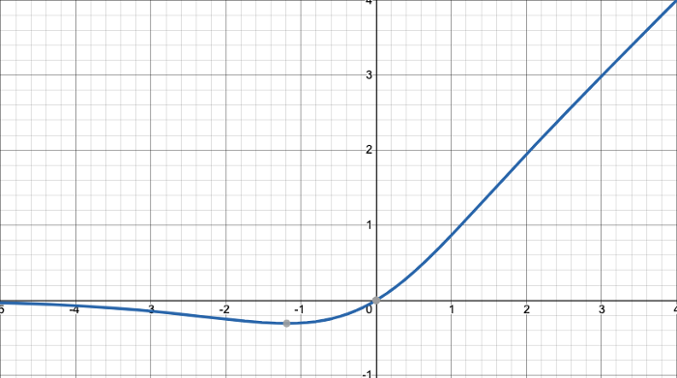
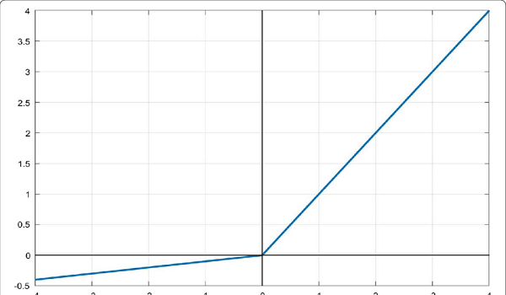
Estrutura do YoloV4 (last best thing)
BN: Batch Normalization
Mish: f(x) = x・tanh(ς(x))
ς(x) = ln(1+e^x)
Leaky ReLU:

Slide 30
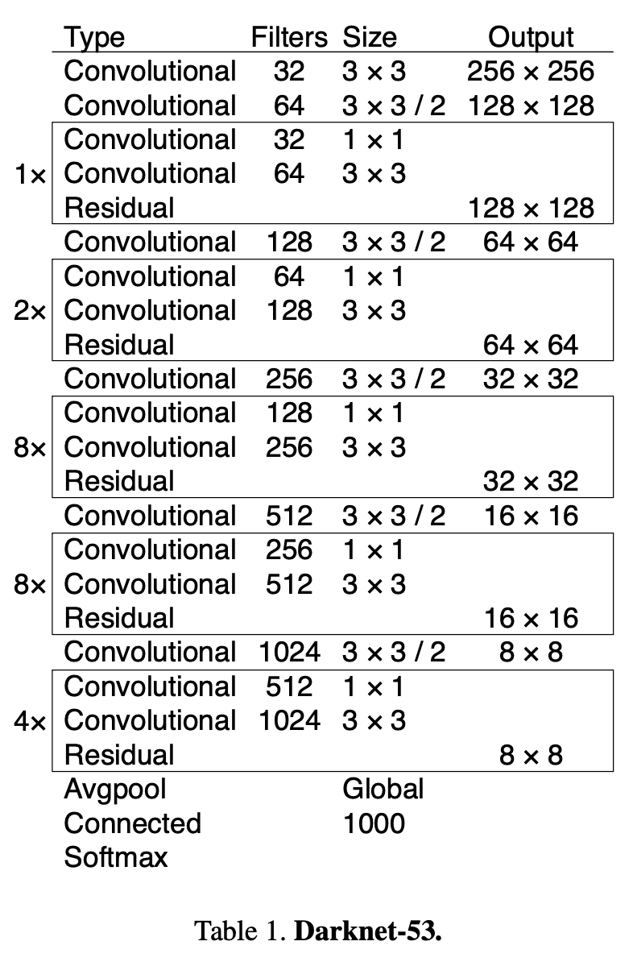
DARKNET53
Bacbone do YoloV3.
Usa filtros 3x3 e dobra o número de canais a cada passo de pooling.
Usando os conceitos de NIN (Network in Network) usa o valor do agrupamento global médio (global average pooling) para fazer predições.
Usa filtros 1x1 para comprimir a representação de ‘features’ entre convoluções 3x3.
Usa ‘batch normalization’ para estabilizar o treino, acelerar converrgência e regularizar o ‘model batch’

Slide 31
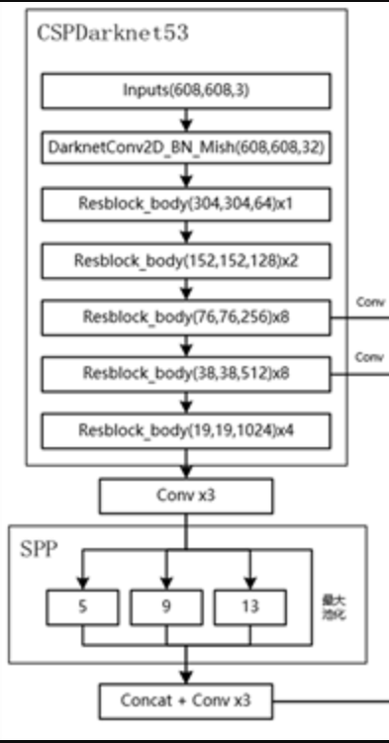
CSPDARKNET53
Backbone do YOLOv4
Problema a ser resolvido:
Grande quantidade de cálculo no Darknet-53 por conta do cálculo duplicado de gradientes.
CSP reduz o número de cálculos integrando as mudanças de gradiente no ‘feature map’ do início ao fim.
CSPDarknet53 é uma CNN que usa estratégia SSPNet para particionar o ‘feature map’ da camada de base em duas partes e então faz um merge dessas partes utilizando uma hierarquia cross-stage.
O uso de uma estratégia de divisão e mesclagem permite um fluxo maior de gradientes através da rede.
SSPNet: Scale Selection Pyramid Network for Tiny Person Detection from UAV Images

Slide 32
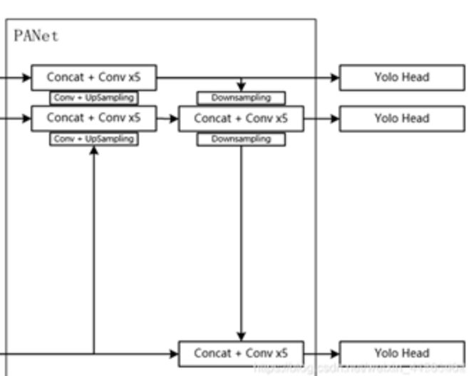
PANNet

Slide 33
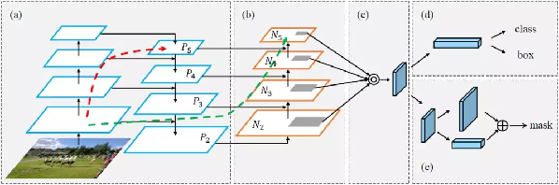
PANNet
PAN: Path Aggregation Network (Paper: CVPR-2018 )
Low-level features são úteis para instâncias de reconhecimento em larga escala.
Entretanto, a distância entre os features de alto nível e de baixo nível é muito grande.
Tal distância aumenta a dificuldade de obter informação precisa de posicionamento.
Adicionalmente, cada região sugerida é prevista com base no mapa (grid) de features gerado a partir de pooling (heurística) no nível de features.
Finalmente, a previsão de máscara é realizada apenas em um único campo de visão, e informações mais diversas não podem ser obtidas.
Ou seja, a rede pode melhorar muito a qualidade de gerar máscaras de previsão, acelerando o fluxo de informações e integrando recursos em diferentes níveis.

Slide 34
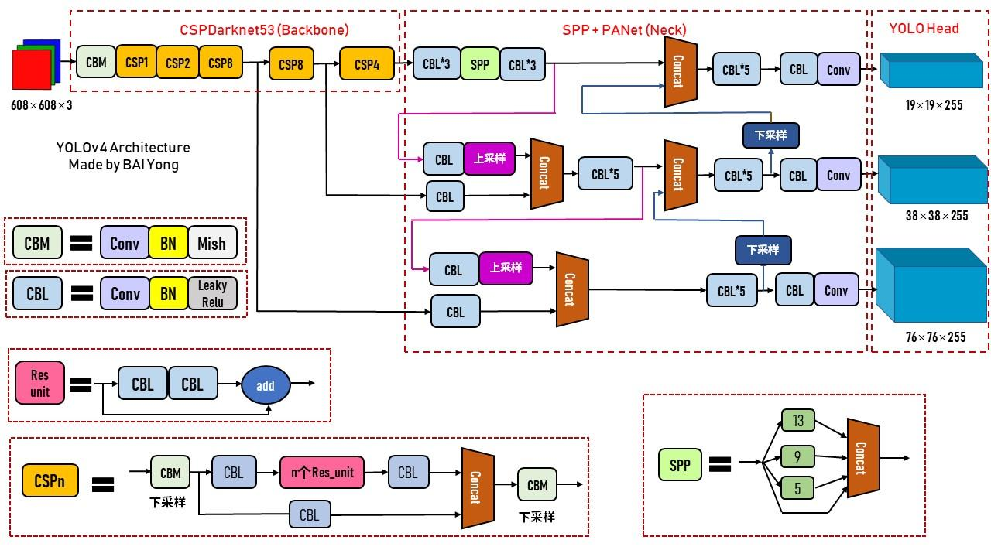
Estrutura do YoloV4 (last best thing)

Slide 35
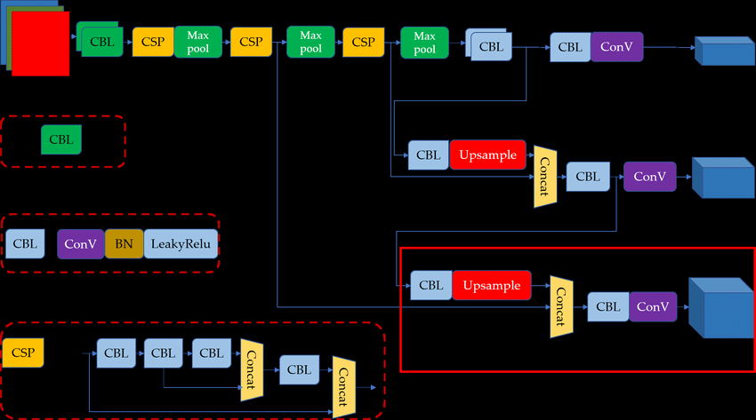
Estrutura do YoloV4 Tiny 3l

Slide 36
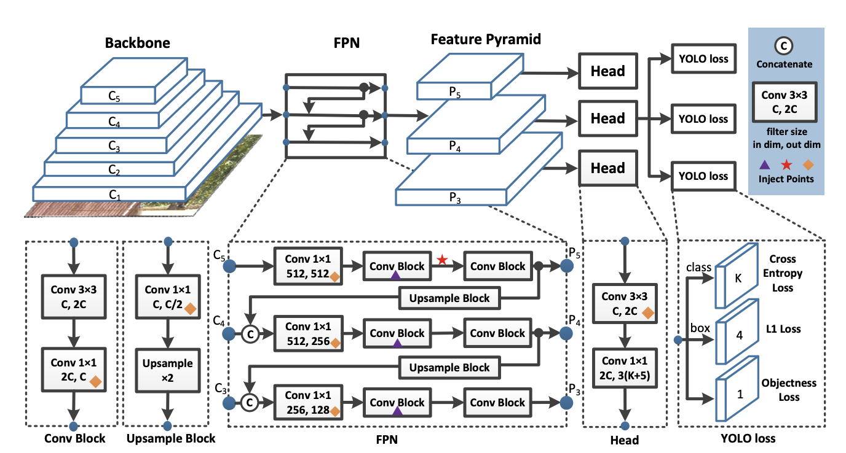
Scaled YoloV4 - The Best Thing

Slide 37
Current State of Scaled YoloV4
Desenvolvido em Python
Usa torch / torchvision
Usa CUDA/CUDNN
Dá para usar na Labrador V2/V3?
No momento precisa desenvolver suporte torch CUDA/CUDNN para Labrador
Ou… converter tudo que está em torch usando CUDA/CUDNN para Neon
Trivial? Nem de perto.
Diferente do TF, torch tem funções específicas GPU
Estrutura dos dados otimizada para CUDA != Neon
Ou… reescrever tudo usando TF ou OpenCV CNN
Paper: Scaled-YOLOv4: Scalling Cross Stage Partial Network GIT: Scaled YOLOv4

Slide 38
YOLOv5 is not YOLO
YOLOv5 was released by a company called Ultralytics in 2020. It was published in a GitHub repository by Glenn Jocher, Founder & CEO at Ultralytics, and quickly gained traction soon after its publishing.
The YOLOv5 object detection model was also published on the iOS App Store under the app name “iDetection” and “Ultralytics LLC”. While the Ultralytics page on GitHub is supposedly said to be state of the art among all known YOLO implementations, the version’s legitimacy has remained questionable in the community.
Redmon’s YOLO versions 1-3 and Bochkovskiy’s YOLOv4 were published in peer-reviewed research papers that supported their performance and architecture use. Unfortunately, YOLOv5 has not been discussed in a formal research paper yet.
Worse than that, YOLOv5 was incorrectly discussed in a first article by Roboflow, who have thus published another article correcting their mistake. In the original article “YOLOv5 is Here: State-of-the-Art Object Detection at 140 FPS”, multiple facts were misconstrued.

